Slide 1
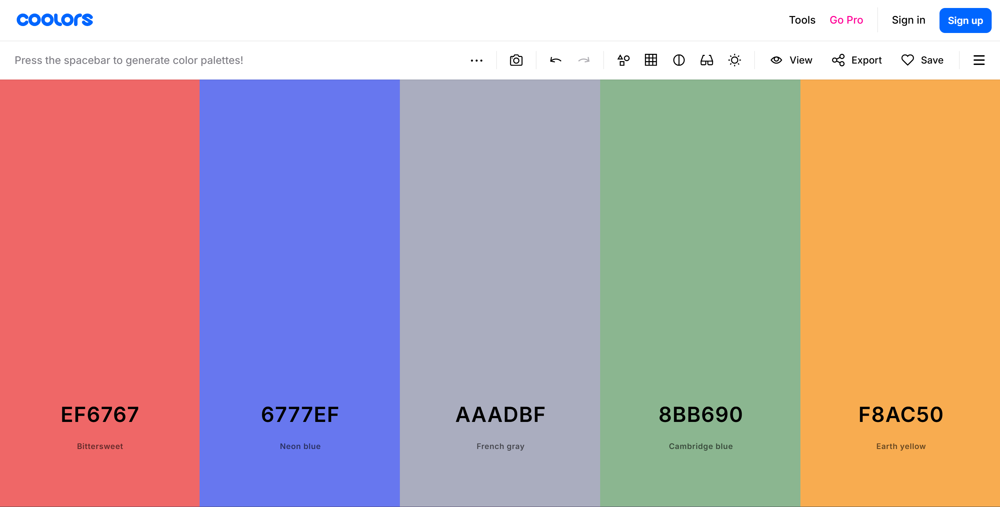
未
上課
已
上課
曠課
停課
請假

